Slide 1
傳統密碼學
隱匿法
傳統密碼法分類
移位法
替代法
頻率分析法
巴貝奇分析法
DES
FEAL

Slide 2
隱匿法
狄馬拉圖斯的秘密通訊法是把訊息隱藏起來
  在木製寫字板上，去臘後把訊息刻在寫字板上，再把臘塗上去
希斯泰尤斯把信差的頭髮剃光，再將信息寫在他的頭皮上，等頭法又長出來，才去傳送密令
中國人把信息寫在柔細的絲布上，揉成一個小球，覆上臘再吞下

Slide 3
義大利人利用煮熟的蛋，藏匿信息的方法
  把一盎司的明礬和一品脫的醋混合當墨水寫在煮熟的蛋殼上，此種容劑會穿透蛋殼，而在蛋白的表層上留下訊息(你要剝掉蛋殼才能看到)
隱形墨水：thithymaiius植物的汁液可作隱形墨水
  乾：透明，再加熱焦掉：棕色
  尿液亦可
密碼法不是將訊息本身隱藏起來，而是隱藏訊息的意義。雙方先協議好一個規則來改寫訊息
可混合使用：微縮小點+加密

Slide 4
傳統密碼法分類
1976年Diffie和Hellman提出公開金匙的觀念後，便成為主流，但面臨高運算量的問題
傳統密碼法分類
  移位法(Transposition)：將訊息裡的字母調動順序(不適用簡短的訊息)，即字母的內涵不變，位置變
  替代法(Substitution)：原始訊息的每個字母都用另一字母取代，即字母的內涵變，但位置不變

Slide 5
移位法
籬笆式或鐵軌法(rail fence)
  奇數位排一列，偶數位排一列，再奇偶念出
  -明文的長度必須為4的倍數，不是者加特別字母補齊
  -上下列出明文，依序由左而右，再由上而下寫出字母，即為密文
  -為方便起見，可將密文每４個字母一數。
  -解密時，將密文一分為二，然後左右二半依序輪流讀出字母便可還原成原來的明文

Slide 6
  meet at midnight
  ⇒ meamdih ⇒ meam dihe ttin gt
  ettingt
  亦可使用多排
  we will meet at midnight
  ⇒ wlemi ⇒ wlemieltigwmadhietnt
  eltig
  wmadh
  ietnt
字母兩兩對調順序
    meet at midnight ⇒ emtetaimndgith

Slide 7
斯巴達密碼棒
  繞上一條皮革或羊皮紙，發信人在密碼棒上，橫向寫下信息，再解下這條皮帶，解密時再繞上相同的密碼棒即可
路遊法
    -明文的長度調整為４的倍數
    -將調整過的明文依由左而右，由上而下的順序填入方格矩陣中
    - W E W I L
    L M E E T
    A T M I D
    N I G H T
    -再依照某一事先訂定的路徑（遊走路徑）來遊走矩陣，並輸出所經過的字母，即為密文
    LTDTHIEIWEMGITMEWLAN

Slide 8
金匙法
    -將明文填入明文矩陣
    -雙方挑選一金匙（共同），寫在矩陣上方
    P R E D I C T
    W E W I L
    L M E E T
    A T M I D
    N I G H T
    -依加密金匙字母的順序分別依序讀
    IEIHWEMGLTDTWLANEMTI
    -解密時再重新自密文中還原回明文
    -金匙要比矩陣行數長，否則重覆幾回
    -還到字母重複時，可由加解密雙方事先約定一個優先順序 如左先於右

Slide 9
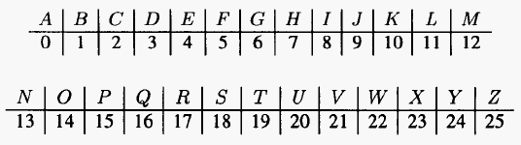
替代法
先將字母隨意配對，再用配對字母取代訊息裡的原始字母
位移加密法(shift cipher)：模數計算
  E_{k}(x)=x+k mod 26
  D_{k}(y)=y-k mod 26

Slide 10
  -凱撒加密法：k=3
  明文： ABCDEFGHIJKLMNOPQRSTUVWXYZ
  密文： DEFGHIJKLMNOPQRSTUVWXYZABC
  -破解時，只要測25個可能的key值
  -有趣的狀況：
  cold(冷) ⇒(移3) frog(青蛙)
  pecan(胡桃) ⇒(移4) tiger(老虎)
  sleep(睡) ⇒(移9) bunny(栗鼠)
替換加密法(substitution cipher)
  π：一個排列
  E_{π}(x)= π(x)
  D_{π}(y)= π⁻¹(y)

Slide 11
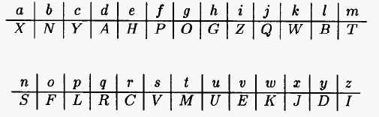
  -破解時，只要測26!個可能的key值(位移加密法可視為替換加密法的特例) ，但key不易記憶
變換加密法(affine cipher)
  E_{k}(x)=ax+b mod 26
  D_{k}(y)=a⁻¹(y-b) mod 26
  k=(a,b),gcd(a,26)=1, aa⁻¹=1 mod 26

Slide 12
  (1)b=0, E_{k}(x)=ax mod 26,可得另一個26*26的字母對照表
  C=5P mod 26⇒P=21C mod 26
  而C=4P mod 26則只有部份的對照表,1*4=4,14*4=4
  (2)E_{k}(x)=7x+3 mod 26
  C=7P+3 mod 26⇒P=15(C-3) mod 26
  P=2,C=17 ⇒P=15*(17-3)=2 mod 26
  E_{k}(x)=ax+b mod 26
  D_{k}(y)=a⁻¹y+(a⁻¹(-b)) mod 26
  k_{E}=(a,b),gcd(a,26)=1, aa⁻¹=1 mod 26
  k_{D}=(a⁻¹, a⁻¹(-b))

Slide 13
  C=7P+3 mod 26, k_{E}=(7,3)
  因7⁻¹=15 mod 26, 15*(-3)=7 mod 26
  則P=15C+7, k_{D}=(15,7)
  如P=2,C=7*2+3=17
  P=15*17+7=2 mod 26
  練習題： 已知k_{E}=(5,18),試求k_{D}

Slide 14
維瓊內爾(Lewis Carroll‘s Vigenere)代換法（1868，法國外交官）
  雙方有一對照表，如26個可能的移位對照表
  協定出一把共同秘密金匙
  C R Y P T O G R A P H Y C R
  M E E TA T M I D N I G H T
  再由配對（C，M）查出O，即為密文
  解密時再由C，O查出M
  維瓊內爾密碼屬於多套字母密碼法(polyalphabetic cipher)，不怕頻率分析法破解

Slide 15
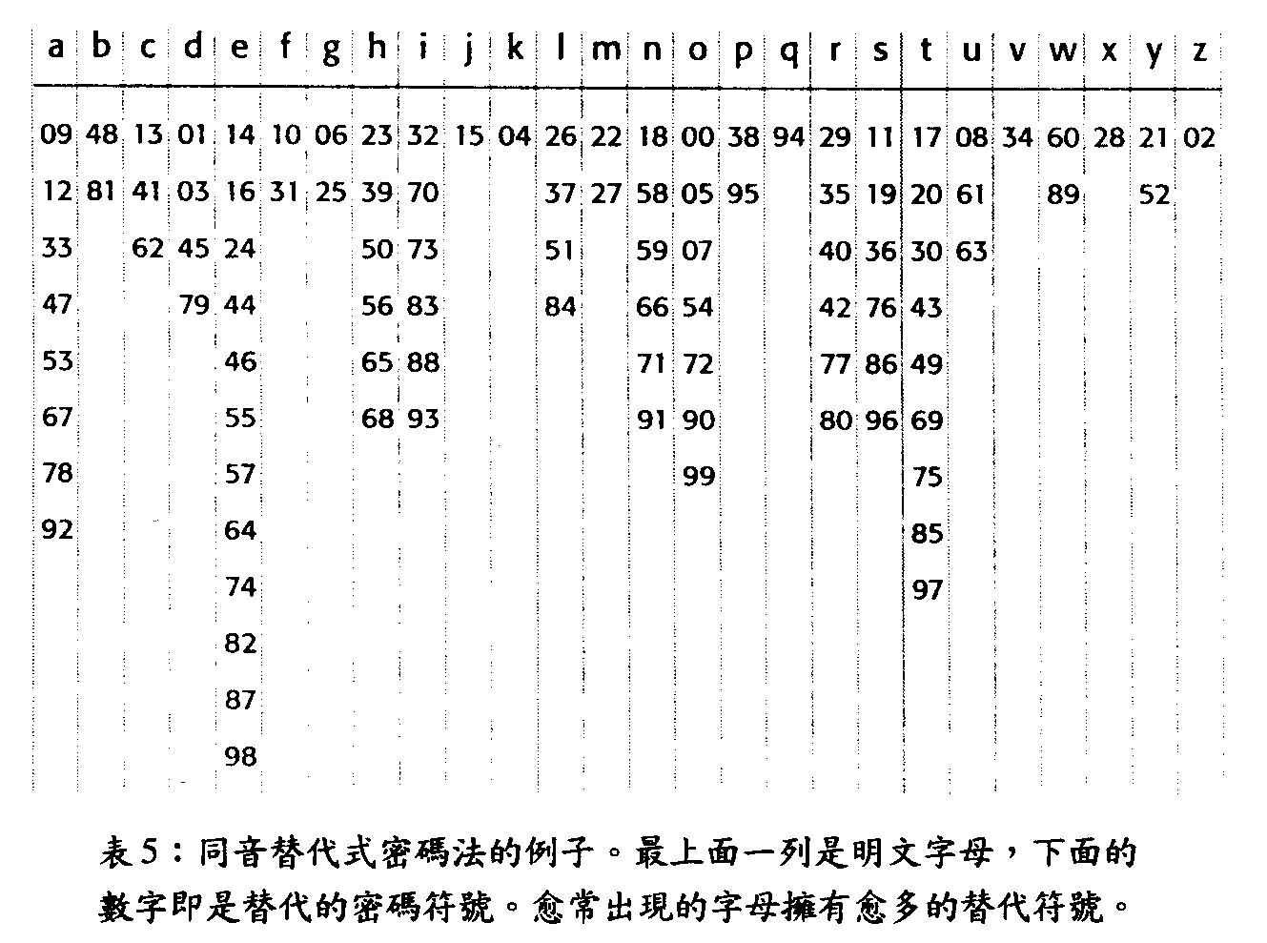
其它單套字母密碼法
  同音替代式密碼法：每個明文字母可以有多種加密方式，愈常出現的字母擁有愈多的替代符號
  大密碼(Great Cipher)：法國路易十四國王用來加密機密文件，每個數字代表一個音節

Slide 16
編碼的自動化
  密碼盤：亞伯提(Alberti)利用內外二個不同的轉盤，當轉動內盤時即可得一組替代對照表
  奇謎機(Enigmal)：雪畢伍斯(Scherbius,德國人)提出一由輸入明文字母的鍵盤、明文字母編為密碼文字的編碼器、顯示板
    -編碼器每次會自動轉動，並有多個，構成一多套字母密碼法
    -複雜度：接線板(可調換6對字母)： C(26,2)*C(24,2)*…*C(16,2)/6!+
    編碼器(可調換順序)：26*26*26*3! ≅10¹⁶

Slide 17
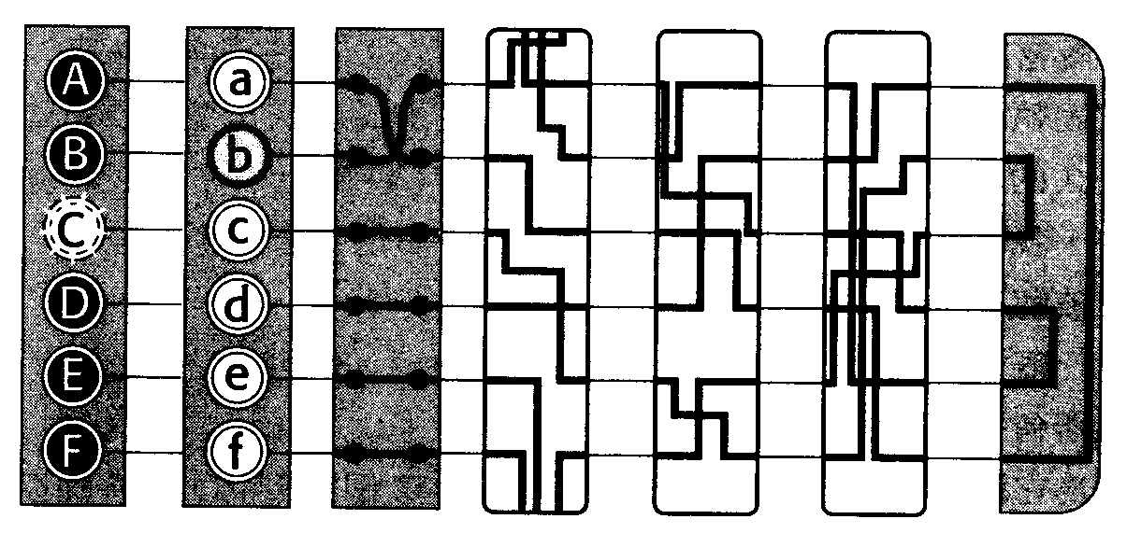
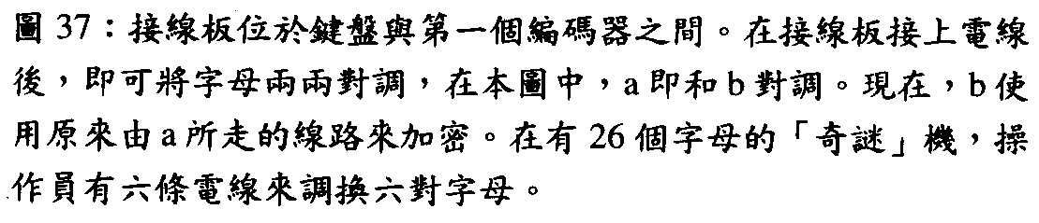

Slide 18
頻率分析法
最早見於西元9世紀的科學家津帝(被稱阿拉伯哲人)的著作：解譯加密信息手稿
  找出一篇長的文章，確定每個英文字母出現的頻率，如最高e，最差z
  對密文分析每個英文字母出現的頻率，如最高x₁，最差x₂₆
  再彼此對照，並分析字母之間相鄰出現的頻率
黑房廳(Black Chamber)：一個專門收集情報、破解密碼的單位

Slide 19
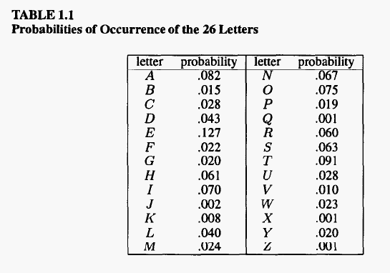
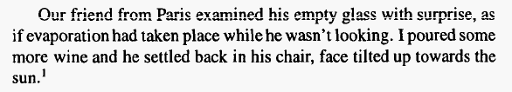
明文

Slide 20
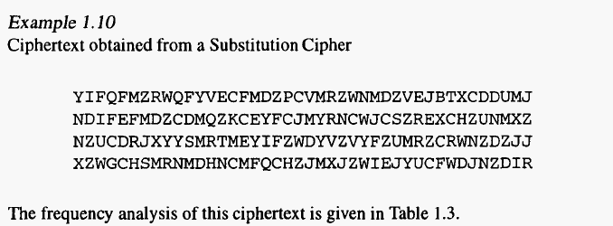
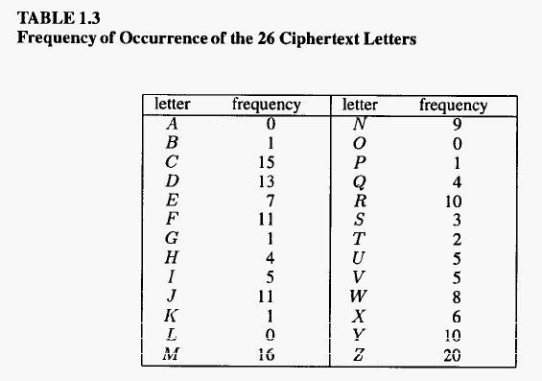
密文

Slide 21
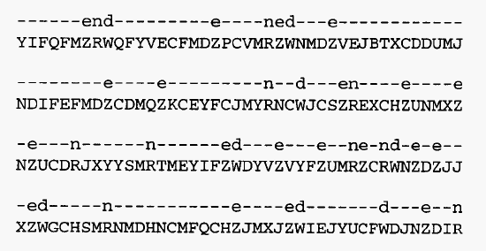
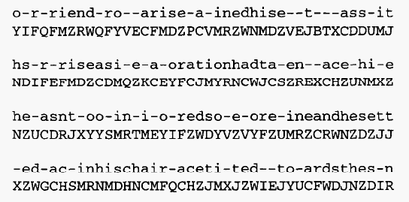

Slide 22
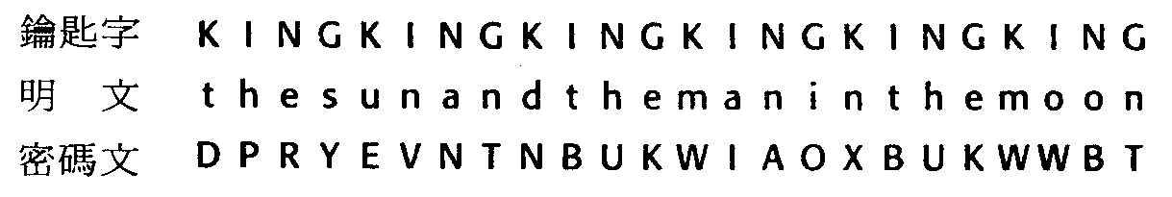
巴貝奇分析法
巴貝奇(Babbage,英國人)曾設計差分機
巴貝奇分析法
  尋找出現兩次以上字串，以判斷key長度(n)，一般採用最大公因數(又稱卡西斯基(Kasiski)測試)
    例如：the第一次被加密為DPR，第二、三次被加密為BUK，第二個和第三個之間共有8個字母，此為key的字母長度的倍數

Slide 23
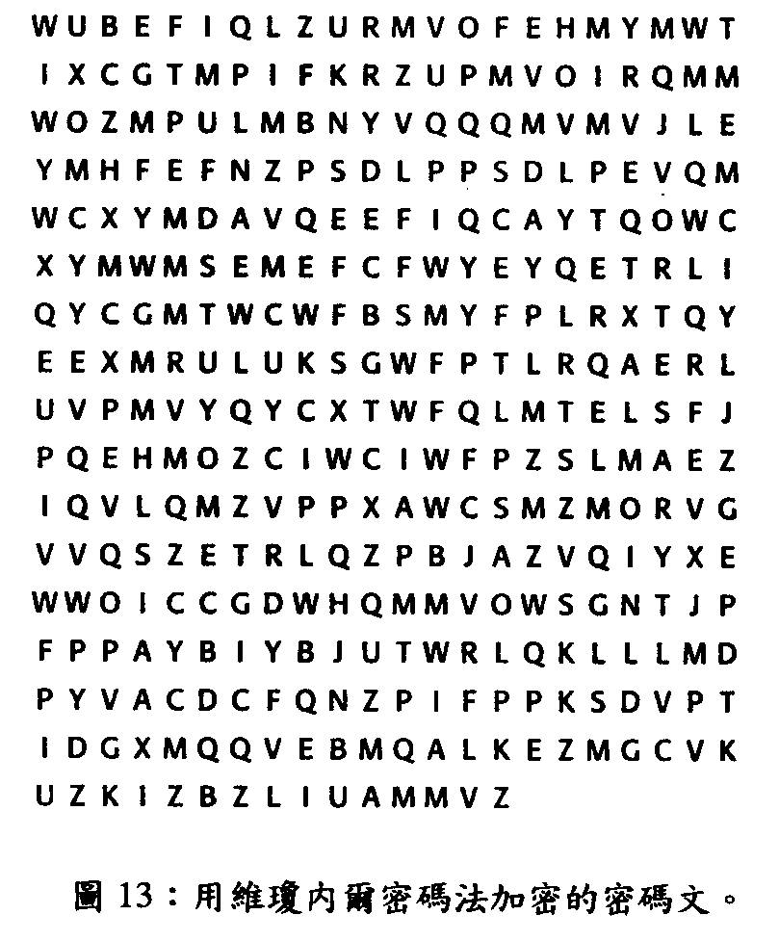

Slide 24
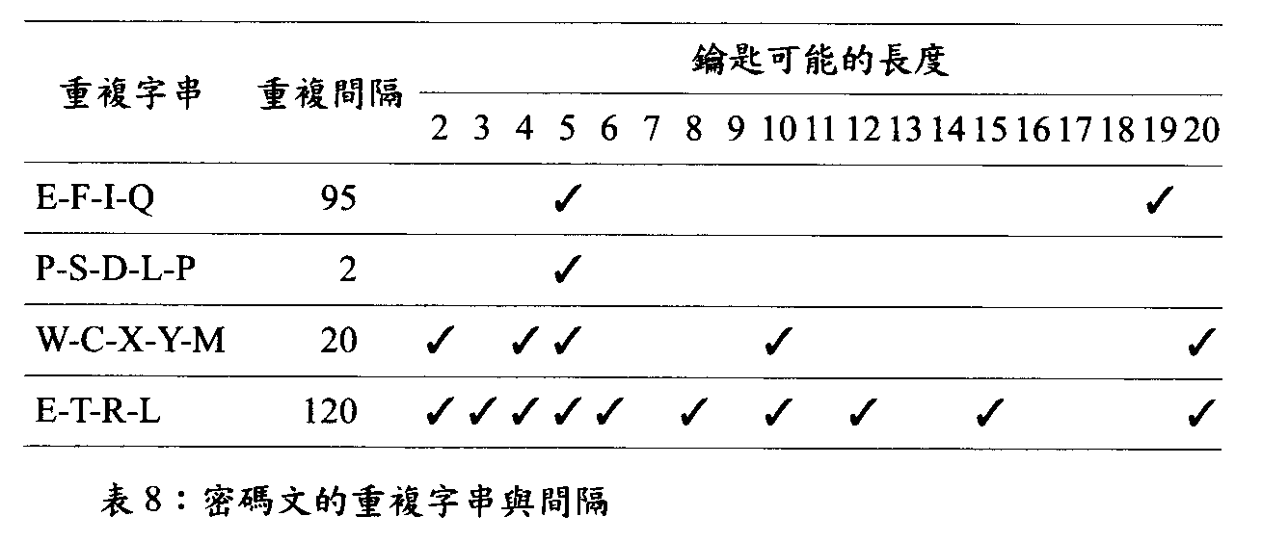
  把密碼文分為n組，每一組都是根據key中某一字母所定義的單套字母密碼法加密的，再以頻率分析法逐一破解(猜出key的字母)
若用一把跟信息一樣長的鑰匙(一般選用有意義的文章)，則無法找出key的長度，但有可能猜出有意義的對照字

Slide 25
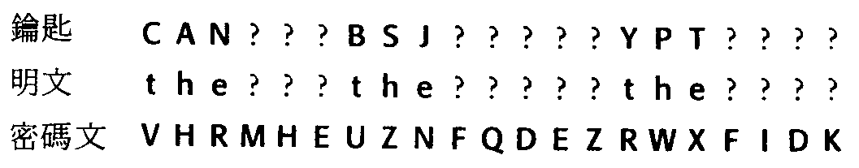
  -如先把the放在明文中，看能否得出有意義的key ，再由key的碎片拓展成完整的單字
  -第一次大戰期間，美軍茅柏格少校(Mauborgne)引進隨機key的概念：key由隨機字母組成，但需編製密碼簿給收發雙方
  -此很難破解，有可能不同的key都可以產生有意義的明文
  -美俄總統之間的熱線就曾採用單次鑰匙簿密碼法來防護的

Slide 26
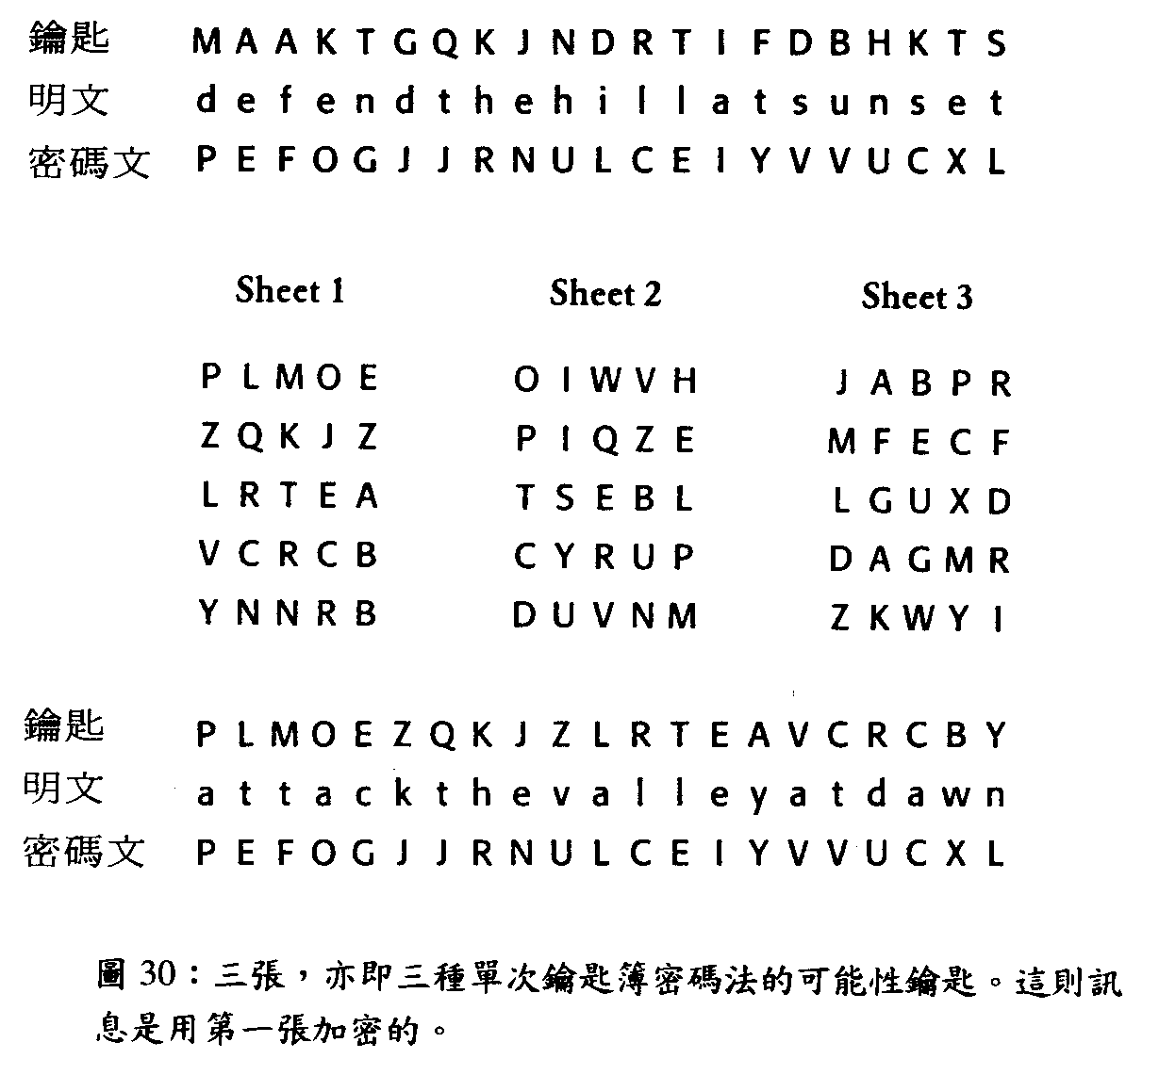

Slide 27
破解奇謎機
  德軍於每一則訊息前把新key的編碼器方位輸入兩次傳送
    -瑞傑斯基(Rejewski,波蘭人)：分析所有信息的前六位(編碼器方位)得出第一和第四、第二和第五、第三和第六字母之間的關係，如對應會循環則記錄連結數
    -製作一所有可能的編碼器所有可能的連結數的表，再查表即可得當日的編碼器設定，再由調換線路及分析片語可猜出接線板的設定
  德軍後來取消上述作法，並新增兩個編碼器
    -圖靈(Turing,英國人)：分析所有信息發現他們每天會傳送氣象報告(有特定的明文) ，再由明文與密文的對照關係，猜出編碼器的設定

Slide 28
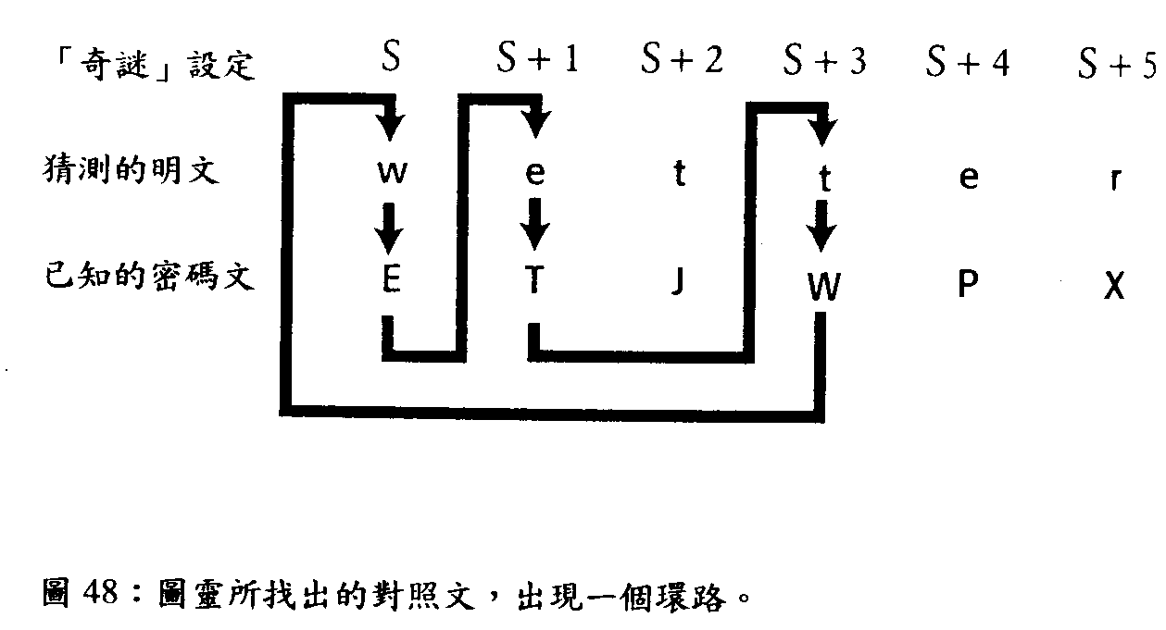

Slide 29
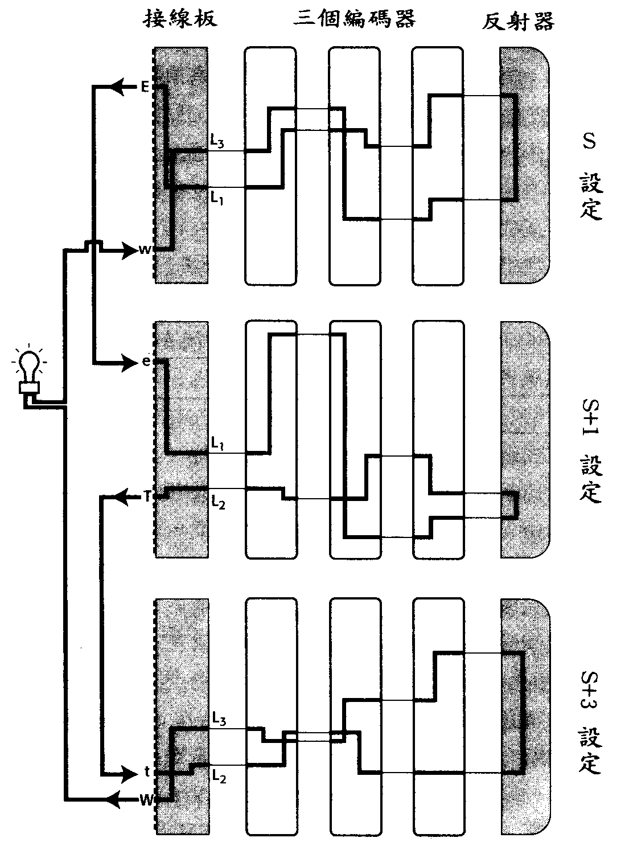
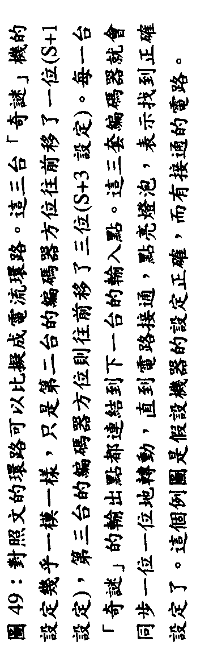

Slide 30
DES
美國資料加密標準(DES)
  DES(Data Encryption Standard)，由美國IBM公司發展出來的，且被美國國家標準局公佈為資料加密標準的一種區塊加密法，其前身是Lucifer加密法
  區塊加密法就是對一定大小的明文或密文來使加密或解密動作
  DES中，區塊大小是64位元，加密時，對明文做區塊切割，不足要加０補足

Slide 31
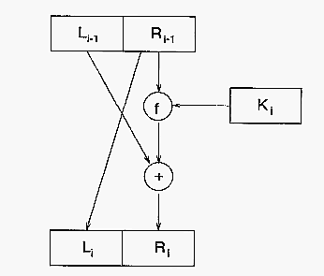
  加密或解密的金匙長度也是64位元，但因其中有８個位元用來使錯誤更正，因此真正只有56位元
  DES全部16回合，每回合需要一子金匙（由原金匙產生）
  每回合中64位元被二半各32位元，而子金匙亦為48位元
    L_{i}=R_{i-1}
    R_{i}=L_{i-1} ⊕ f(R_{i-1},K_{i})

Slide 32
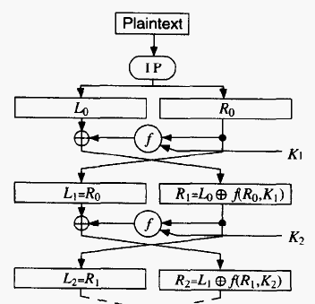
1-64位元
1-32
1-32

Slide 33
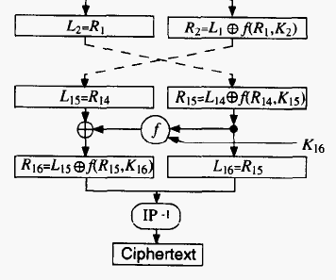
1-64位元

Slide 34
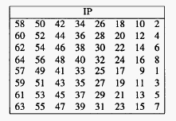
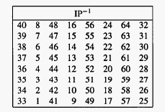

Slide 35
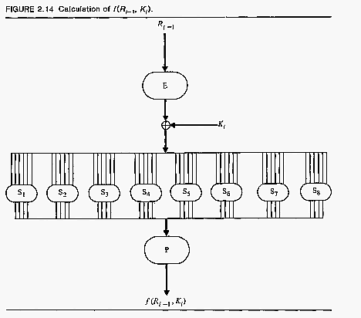
32位元
48位元
48位元
6位元
4位元

Slide 36
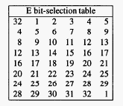
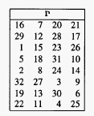

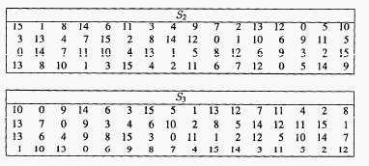
B₁=b₁b₂b₃b₄b₅b₆
row:b₁b₆
column:b₂b₃b₄b₅
B₁ =010011
row :01=1
column: 1001=9
查表S₁(B₁)=6

Slide 37
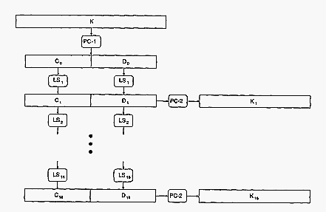
1-64位元
1-56
1-28
1-28
1-56
1-48

Slide 38
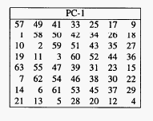
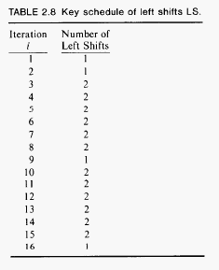
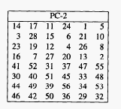

Slide 39
DES 解密過程
  K₁₆ K₁₅......K₁子金匙的順序倒過來
  演算法同加密過程
  R_{i-1}=L_{i}
  L_{i-1} = R_{i} ⊕ f(L_{i},K_{i})
  R₁₆=L₁₅ ⊕ f(R₁₅,K₁₆), L₁₆=R₁₅=L₁₄ ⊕ f(R₁₄,K₁₅)
  L₁₆=R₁₅=L₁₄ ⊕ f(R₁₄,K₁₅), L₁₅=R₁₆ ⊕ f(R₁₅,K₁₆)
  = L₁₅ ⊕ f(R₁₅,K₁₆) ⊕ f(R₁₅,K₁₆)= L₁₅
  …
  L₀=R₁ ⊕ f(L₁,K₁)= L₀ ⊕ f(R₀,K₁) ⊕ f(R₀,K₁),
  L₁=R₀

Slide 40
DES的安全性
  弱金匙(Weak Key)
    -在所有可能的金匙中，有某幾個特別的金匙，會降低DES的安全，主要由於子金匙產生過程的設計不當所造成
    -C₀,D₀若全為0或1，會造成產生16個一模一樣的子金匙
    -DES有４個弱金匙
    0101 0101 0101 0101, FEFE FEFE FEFE FEFE
    1F1F 1F1F 1F1F 1F1F, E0E0 E0E0 E0E0 E0E0
    -正常的加密與解密程序為
    D_{k}(E_{k}(m))=m 或 E_{k}(D_{k}(m))=m
    -弱金匙：E_{k}(E_{k}(m))=m, D_{k}(D_{k}(m))=m

Slide 41
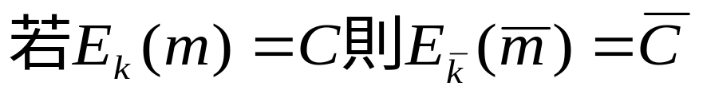
  半弱金匙（Semi-Weak Key）
    -母金匙所產生的子金匙，只有二種可能而己，所以每一種可能的子金匙，剛好各出現八次
    -有12個半弱金匙
    A=01010101...0101 B=10101010...1010
    A左旋得到B，B左旋得到A
    -DES所有選擇的金匙共有2⁵⁶個，弱金匙與半弱金匙個數微不足道，我們可以先選出金匙之後，再做一個簡單的搜尋與比較，如此一來，將可以完全避免去選到弱金匙與半弱金匙
  DES的互補性（Complement）
    -在DES的明文m，密文C與金匙k之間存在著互補性

Slide 42
    -破密者A欲破解使用者B的金匙K，而且A又擁有B使用金匙K對明文m及m 加密的密文E_{k}(m)及E_{k}(m )，則A可利用DES的互補性來找出金匙K，此法比完全搜尋(Exhanstive Search)破解法少花一半時間
  演算法
    step 1:A先將所有的金匙每二個歸為一對，其中同一樣的二個金匙互為１的補數，如此共有2⁵⁵對
    step 2:A從尚未測試的金匙對中，找出一個金匙T，並對明文 m加密，得到密文E_{T}(m)
    step 3:若E_{T}(m)= E_{k}(m) 則T=K；否則，若E_{T}(m)= E_{k}(m) 則T=K
    step 4:若步驟3的二個狀況都不成立，則表示T≠K，且 T≠K ，那就回到step2重新測試
  -實務上不容易取得E_{k}(m)和E_{k}(m)

Slide 43
  替換盒的設計原則
    -替換盒為DES加密系統安全性之所繫，但它的設計過程與原則，未被公佈出來。有些人甚至猜測，是否設計者故意在替換盒之設計上留下了一些暗門，以便他們能輕易破解出別人的密文，簡言之，替換盒的設計的確是相當神秘的
    -1997美國安全局提出了三個設計替換盒的原則：
    (1)替換盒是非線性函數，沒有任何線性方程式能等價於此一替換盒的輸入關係
    (2)改變替換盒的任意一位元的輸入，則至少有二個以上的輸出位元會因此而有所變化(期望任一輸入位元可以影響的輸出位元越多越好)
    (3)當固定某一個位元的輸入時，替換盒的4個輸出位元之間其0和1個數之差別越小越好

Slide 44
FEAL
快速資料加密法(Fast Data Encipherment Algorithm,FEAL)
  1987年由Shimizu和Miyaguchi(NTT,Japan)提出，類似DES的方法，可用於較小的系統
  FEAL沒有使用排列函數來搗亂加解密的資料，也沒有使用替換盒；key中沒有容錯位元，長度是64位元
  FEAL-4和FEAL-8版曾被破解

Slide 45
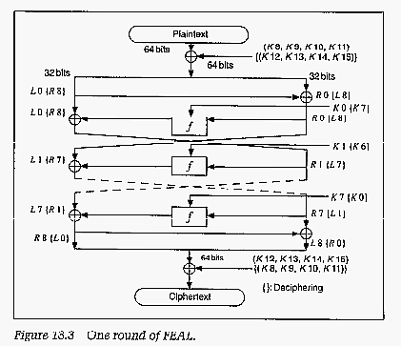

Slide 46
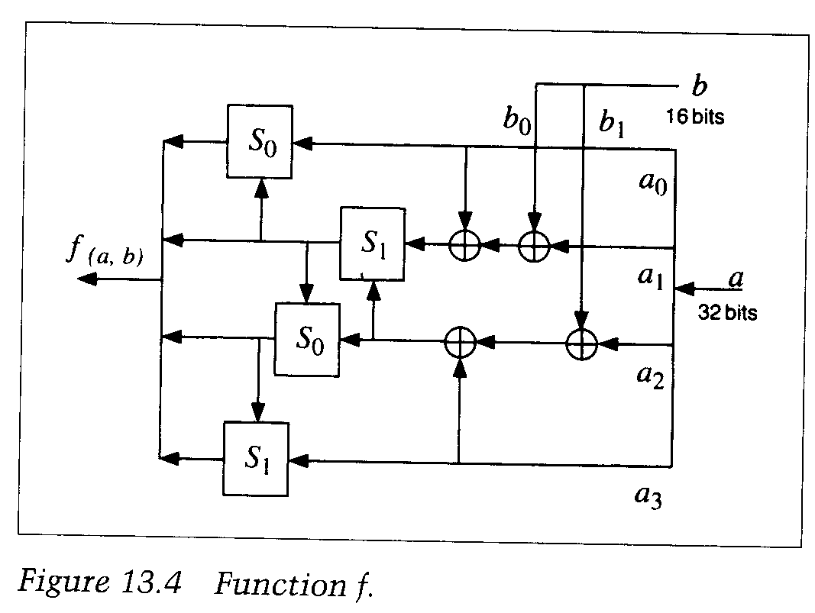

Slide 47
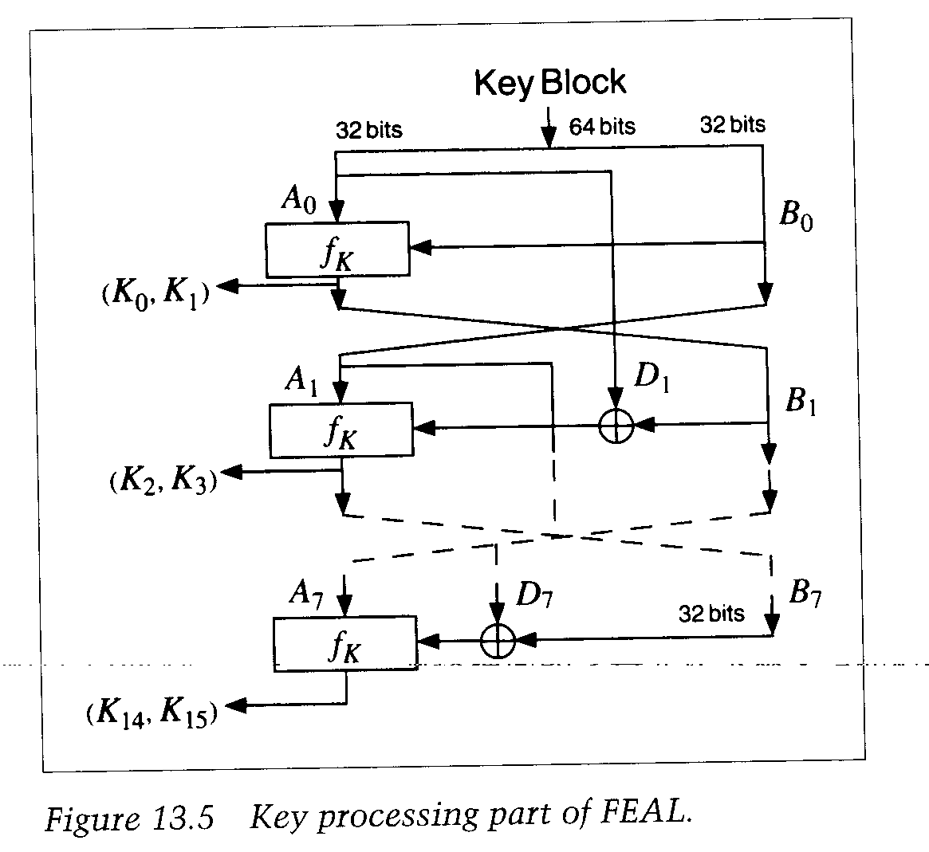

Slide 48
